Slide 1
Nom de l’établissement
ASSEMBLÉE
GÉNÉRALE
Association de parents d'éléves de l'enseignement libre
Date de l’AG 2023

Slide 2
DÉROULEMENT DE LA SOIRÉE
01
Mot d’accueil du président de l’Apel d’établissement
Les services offerts aux parents par l’Apel
La cotisation à l’Apel
Votre Apel départementale
RAPPORT D'ACTIVITE
Subventions 2022-2023
Pastorale
RAPPORT FINANCIER
02
Mot du chef d’établissement
03
Assemblée Générale ordinaire

Slide 3
Mot du president(e) de l’Apel D’établissement
Mr /Mme .

Slide 4
Mot du chef d’établissment
M.

Slide 6
L'APEL
Un mouvement national

Slide 7
LA SEULE ASSOCIATION DE PARENTS RECONNUE PAR L’ENSEIGNEMENT CATHOLIQUE
L'APEL
PREMIÉRE ASSOCIATION DE PARENTS D'ÉLÉVES
Une structure fédérale avec des rôles distincts
Apel d’établissement
Apel départementale
Apel académique
Apel nationale
Plus de 991 000 adhérents
12400 adhérents pour l’académie de Poitiers
3427 adhérents en Charente

Slide 8
L'APEL
ACCUEILLIR ET REPRÉSENTER TOUS LES PARENTS
PROJET DU MOUVEMENT DES APEL
« Le mouvement des Apel représente les familles qui, dans la diversité de leurs identités sociales, culturelles, politiques, philosophiques ou religieuses, ont librement choisi de confier leurs enfants à un établissement catholique d’enseignement. »

Slide 9
LA PERMANENTE ACADÉMIQUE
Secretariat joignable :
apel.academie.poitiers@
gmail.com
Lundi, mardi et jeudi
De 8h30 à 16h30
Vendredi
De 8h00 à 16h00
Fermé le mercredi
Céline
Brunel-Pratt
05.49.60.63.71
Permanente depuis le 11 avril 2023

Slide 10
LES SERVICES OFFERTS
aux parents par l’Apel

Slide 11
LE MAGAZINE FAMILLE & ÉDUCATION

Slide 12
LE SERVICE INFORMATION ET CONSEIL AUX FAMILLES
TROIS DOMAINES D’INTERVENTION :
ORIENTATION ET RAPPROCHEMENT ENTRE ÉCOLE ET MONDE PROFESSIONNEL
RÉFLEXIONS ÉDUCATIVES
ÉCOLE INCLUSIVE

Slide 13
LES RENCONTRES PARENTS-ÉCOLE
ORGANISÉES À L'INITIATIVE DE L'APEL D’ÉTABLISSEMENT:
Dialoguer autour d’un sujet éducatif
Renforcer les compétences éducatives dans différents domaines : l'autorité, la motivation, l'évaluation, le harcèlement, l'orientation, l’écologie…

Slide 14
RESEAU D'ANIMATION PASTORALE
SOUTENU PAR L'APEL NATIONAL
Participe à la dimension évangélique de l’Enseignement catholique
Accompagne les parents dans leur spiritualité ou leur intériorité
Des visuels à diffuser au fil des fêtes liturgiques

Slide 15
LE SITE
www.apel.fr

Slide 16
LA PLATEFORME TÉLÉPHONIQUE APEL SERVICE
TROIS DOMAINES D’INTERVENTION :
Une équipe de professionnels à votre écoute, pour répondre à tous types de questions éducatives
Appel non surtaxé
Anonymat et confidentialité

Slide 17
LE SERVICE INFORMATION ET CONSEIL AUX FAMILLES

Slide 18
LA COTISATION À L’APEL

Slide 19
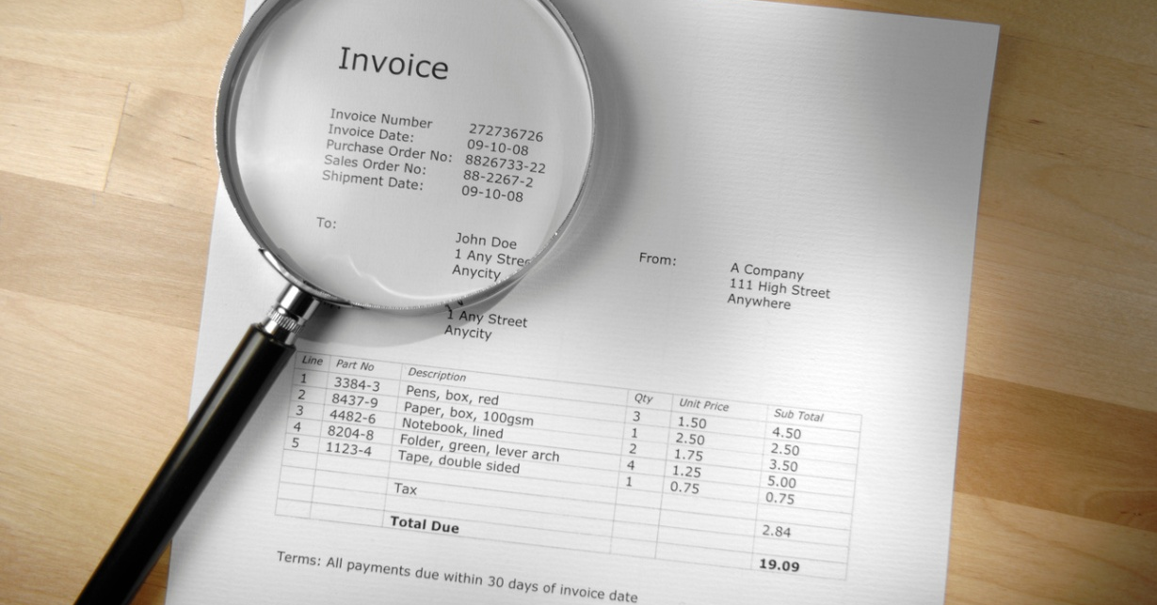
LA COTISATION À L’APEL
PORTÉE SUR LA FACTURE DE SCOLARITÉ
et réglée
en une fois
UNE ET INDIVISIBLE

Slide 20
LA COTISATION FINANCE…
Les actions menées par l’Apel aux différents échelons du mouvement :
Etablissement
Département
Académie
National
Les services offerts à l’ensemble des parents

Slide 21
LA COTISATION :
ENSEMBLE SCOLAIRE …..
TOTAL
/ an
Apel Départementale
4.97 €
Apel Académique
3.53€
Abonnement revue
" Famille Education “ : 4.80 €
Apel Nationale
3 €
APEL D'ETABLISSEMENT
-€

Slide 22
VOTRE APEL D’ETABLISSMENT

Slide 23
PRÉSENTATION L'EQUIPE
… TOUS SONT BÉNÉVOLES (= NON RÉMUNÉRÉS) !
Président(e)
-: Ensemble Scolaire ….
Secrétair(e)
Trésorièr(e)
- : -
- :-
Référent RAP
- : -
Drew Feig
Membres
- :-
- :-
-: -

Slide 24
SON RÔLE (A PERSONNALISER)
Commission cantine
Commission fête de l’école
Commission parents correspondants (suivi et formation des PC)
Commission réflexions éducatives (organisation de RPE, Conférences, etc.)
Ect…

Slide 25
BENEVOLES
Merci à tous les bénévoles,
qu’ils soient membres du CA ou qu’ils nous aident ponctuellement !
.
Vous souhaitez vous associer à nos actions ?
N’hésitez pas à nous rejoindre !

Slide 26
Assemblée Générale 2023
RAPPORT
D'ACTIVITÉS

Slide 27
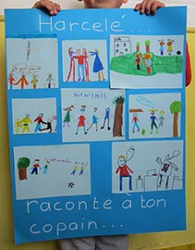
RAPPORT D’ACTIVITE
Expliciter et ilustrer les projets
de l’année
Semaine des Apel
Du-----
Action----
Projet…
Du-----
Action----
Semaine des Apel
Du-----
Action----
Semaine des Apel
Du-----
Action----

Slide 28
RAPPORT D’ACTIVITE
Expliciter et ilustrer les projets
de l’année
Semaine des Apel
Du-----
Action----
Projet…
Du-----
Action----
Semaine des Apel
Du-----
Action----
Semaine des Apel
Du-----
Action----

Slide 29
VALIDATION DU RAPPORT D'ACTIVITÉS
Vote
Contre
Abstention
Pour

Slide 30
Assemblée Générale 2023
RAPPORT
FINANCIER

Slide 31
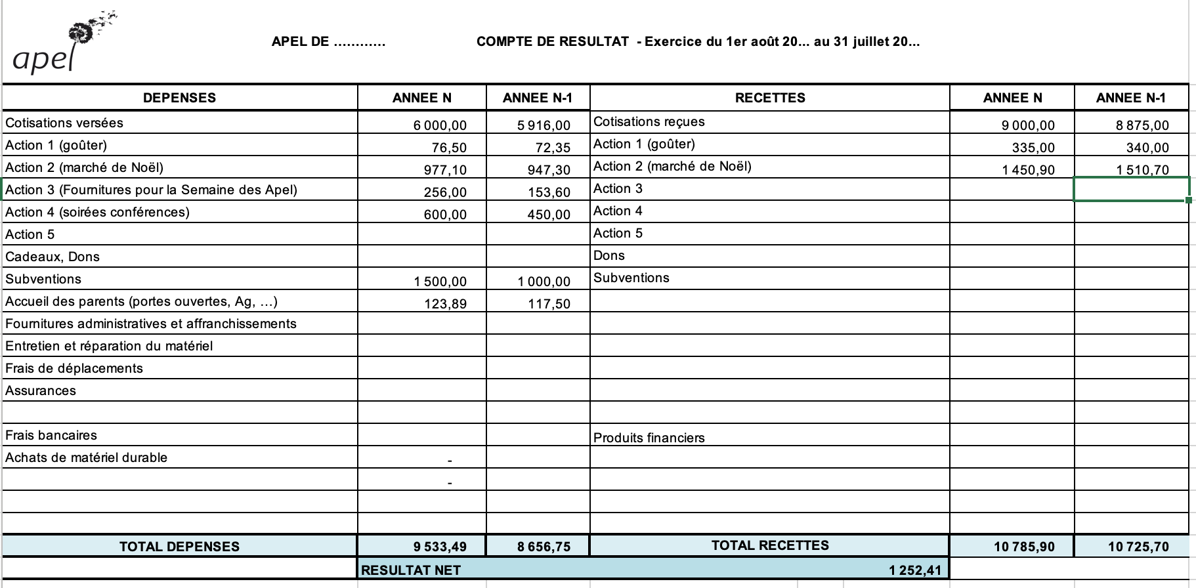
RAPPORT FINANCIER : COMPTE DE RESULTAT

Slide 32
RAPPORT FINANCIER : SITUATION PATRIMONIALE

Slide 33
APPROBATION DES COMPTES
Vote
Contre
Abstention
Pour

Slide 34
Assemblée Générale 2023
PROJETS
2023-2024

Slide 35
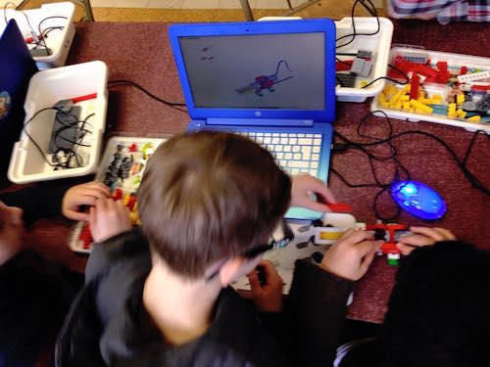
PROJETS DE L’ANNEE
KERMESSE
SEMAINE DES APEL
KERMESSE
KERMESSE
Septembre à mars
Septembre à mars
Septembre à mars
Septembre à mars

Slide 36
PROJETS DE L’ANNEE
KERMESSE
SEMAINE DES APEL
KERMESSE
KERMESSE
Septembre à mars
Septembre à mars
Septembre à mars
Septembre à mars

Slide 37
VOTE DES PROJETS DE L’ANNEE
Vote
Contre
Abstention
Pour

Slide 38
Assemblée Générale 2023
BUDGET
PREVISIONNEL

Slide 39
Cotisation APEL
2024
-
2025
.

Slide 40
VOTE du montant de la cotisation pour l’année suivante
Vote
Contre
Abstention
Pour

Slide 41
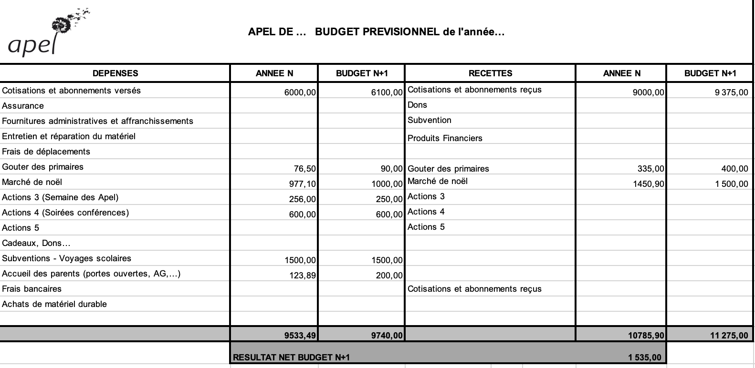
BUDGET PREVISIONNEL
COTISATION ANNUELLE
2023-2024

Slide 42
VALIDATION DU BUGET PREVISIONNEL
Vote
Contre
Abstention
Pour

Slide 43
Élection du conseil d’administration
Nombre de sièges à pourvoir : …
.
Candidat(e) 1 : Sébastien Dupont
- Candidat(e) 2 : Sarah Durand
- Candidat(e) 3 : xxx
- Etc.

Slide 44
ET MAINTENANT!

